Slide 1

Подготовка и проведение итогового собеседования по русскому языку в 9-х классах
Республика Калмыкия
06.03.2019г.

Slide 2
Нормативная база
1) Порядок ГИА-9 от 07.11.2018 № 189-1513
2) Письмо ФГБУ «ФЦТ» № 49/02 от 14.01.2019г.
«Рекомендации по организации и проведению итогового собеседования для органов исполнительной власти субъектов Российской Федерации, осуществляющих государственное управление в сфере образования»
(Автоматизированная обработка бланков)
3) Приказ МОН РК №253 от 28.02.2019г.
«Об утверждении Порядка организации и проведения итогового собеседования по русскому языку для обучающихся 9 классов общеобразовательных школ на территории Республики Калмыкия»
4) Приказ МОН РК №170 от 14.02.2019г.
«Об организации и проведении итогового собеседования по русскому языку по образовательным программам основного общего образования 13.03.2019г.»
ОО место проведения ИС - 9 – 30 ОО. ( 21 ОО г.Элиста, 9 ОО МСУ)
ППЭ ИС-9 на дому – 2 обучающихся ( МБОУ «СОШ №18», МБОУ «СОШ №23»).
Количество участников: по плану 1354 участников (из низ 47 со спец. рассадкой)

Slide 3
Сроки и продолжительность проведения итогового собеседования
Рекомендованное время проведения ИС – с 9.00 до 14.00 часов.
Продолжительность выполнения работы каждого участника | Название учебного предмета
15 минут | Русский язык
Для участников итогового собеседования с ОВЗ, участников итогового собеседования – детей-инвалидов и инвалидов продолжительность проведения итогового собеседования увеличивается на 30 минут.

Slide 4
Сроки и продолжительность проведения итогового собеседования
В продолжительность итогового собеседования не включается время, отведенное на подготовительные мероприятия (приветствие участника итогового собеседования, внесение сведений в ведомость учета проведения итогового собеседования в аудитории, инструктаж участника собеседования экзаменатором-собеседником по выполнению заданий КИМ до начала процедуры и др.).

Slide 5
Скачивание материалов с сайта
coko08.ru
1.Переход пользователя на уровне ОО на сайт.
2.Скачивание файлов с темами с сайта.
3.Скаченные файлы в формате *pdf сохраняются, распечатываются на том же компьютере или переносятся на съёмном носителе на другой компьютер с подключённым принтером.

Slide 6
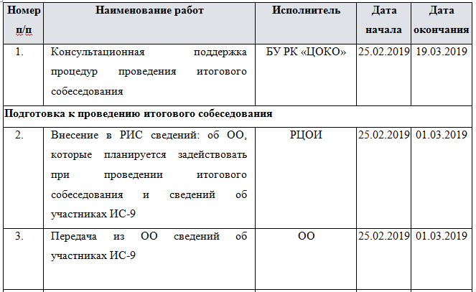
План-график подготовки и проведения ИС-9 в БУ РК «ЦОКО», Республика Калмыкия
В таблице приведен детальный План-график работ по подготовке и проведению итогового собеседования 13.03.2019г.

Slide 7
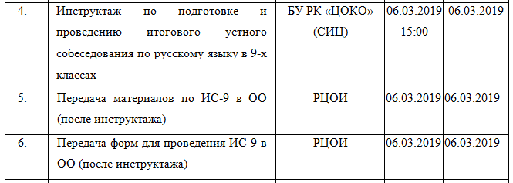

Slide 8
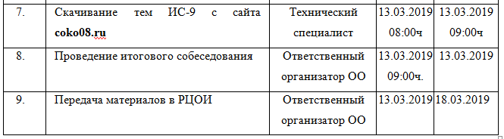

Slide 9
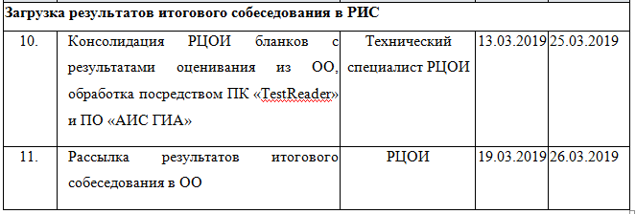

Slide 10
Выдача материалов ис-9 в ОО г. Элисты
Дата | Перечень материалов по итоговому собеседованию | Количество выданных материалов в ОО
06.02.2019г. | 1) Бланки итогового собеседования | Выданы 13.02.2019г.
 | 2) Список участников ИС-1 | 1 (в бумажном виде)
 | 3) Ведомость учета проведения ИС-2 в аудитории | 1 (в бумажном виде)
 | 4) Специализированная форма черновика для эксперта | Выданы 13.02.2019г.
 | 5) ВДП | Выданы 13.02.2019г.
 | 6) ПО «Автономная станция записи», XML – файл с участниками | 1/1 (на 1 ОО)
 | 7) ПО «Автономная станция прослушивания» | 1 (на 1 ОО)
 | 8) ПО «NetFramework 4.7.1-x86-x64-AllOS-ENU» | 1

Slide 11
Выдача материалов ис-9 в ОО МСУ
Дата | Перечень материалов по итоговому собеседованию | Количество выданных материалов в ОО
06.02.2019г. | 1) Бланки итогового собеседования | по плану + резерв в бумажном виде
 | 2) Список участников ИС-1 | 1 (в бумажном виде)
 | 3) Ведомость учета проведения ИС-2 в аудитории | 1 (в бумажном виде)
 | 4) Специализированная форма черновика для эксперта | 1 (в бумажном виде)
 | 5) ВДП | 1-2
 | 6) ПО «Автономная станция записи», XML – файл с участниками | 1/1 (на 1 ОО)
 | 7) ПО «Автономная станция прослушивания» | 1 (на 1 ОО)
 | 8) ПО «NetFramework 4.7.1-x86-x64-AllOS-ENU» | 1

Slide 12
ИС - 01.Форма списка участников итогового собеседования
Не позднее чем за сутки до проведения апробации ответственный организатор ОО проверяет списки участников итогового собеседования - «ИС-1», а также заполняет в списках участников итогового собеседования поле «Аудитория».

Slide 13
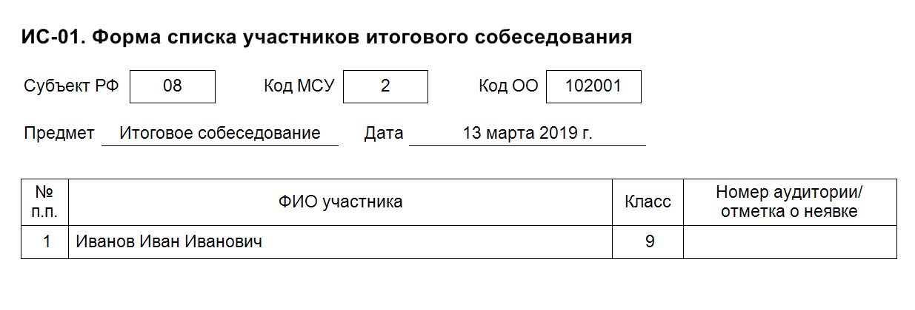
Ответственный организатор ОО не позднее, чем за 15 минут до начала итогового собеседования выдает организатору вне аудитории списки участников ИС-9 с распределением их по аудиториям

Slide 14
ИС - 1.Форма списка участников итогового собеседования
В день проведения итогового собеседования ответственный организатор ОО на основании информации, полученной от организаторов проведения ИС-9, в списках участников итогового собеседования, в случае неявки участника, в поле «Аудитория» рядом с номером аудитории указывает букву «Н» в «ИС-01». Допускается проставление отметки о неявке участника итогового собеседования организатором проведения.

Slide 15
ПО «Автономная станция записи»
В случае ведения отдельных аудиозаписей для каждого участника ИС-9 выполнение сопутствующей технической работы (нажатие кнопки «старт»/ «запись», «пауза», «стоп» звукозаписывающего устройства) рекомендуется возложить на экзаменатора-собеседника или технического специалиста (по усмотрению ОО, если кадровый потенциал ОО позволяет включить в комиссию по проведению ИС-9 нескольких технических специалистов).

Slide 16
ПО «Автономная станция записи»
  После завершения итогового собеседования участник прослушивает аудиозапись своего ответа для того, чтобы убедиться, что аудиозапись проведена без сбоев, отсутствуют посторонние шумы и помехи, голоса участника итогового собеседования и экзаменатора-собеседника отчетливо слышны.

Slide 17
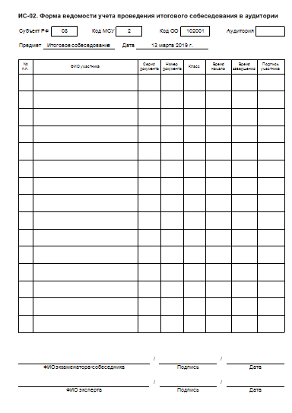
ИС-2.Форма ведомости учета проведения итогового собеседования в аудитории
Экзаменатор-собеседник в аудитории проведения выдает участнику бланк ИС-9 и контролирует внесение участником регистрационных сведений и подписи в бланк ИС-9, передает бланк эксперту, фиксирует время начала ответа и время окончания ответа каждого участника

Slide 18
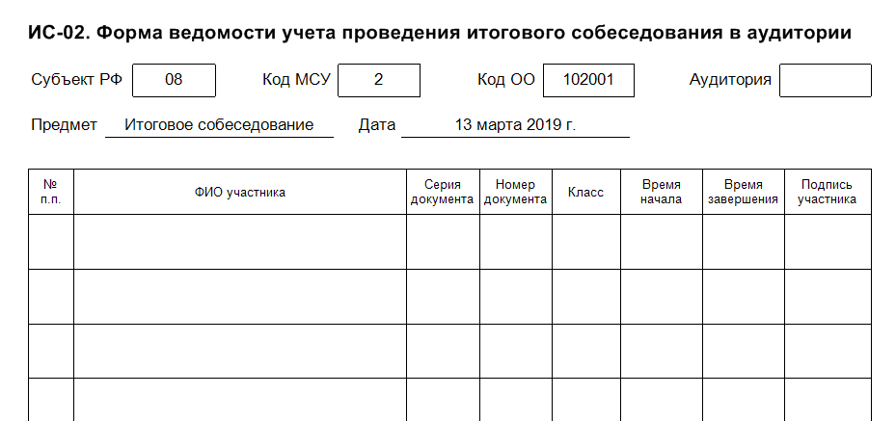
ИС-02.Форма ведомости учета проведения итогового собеседования в аудитории

Slide 19
Общие сведения о проведении иС-9
  Во время проведения итогового собеседования участникам итогового собеседования запрещено иметь при себе средства связи, фото-, аудио- и видеоаппаратуру, справочные материалы, письменные заметки и иные средства хранения и передачи информации.

Slide 20
ИС-2.Форма ведомости учета проведения итогового собеседования в аудитории
В случае если участник итогового собеседования по состоянию здоровья или другим объективным причинам не может завершить итоговое собеседование, он может покинуть аудиторию проведения итогового собеседования. Ответственный организатор образовательной организации составляет «Акт о досрочном завершении итогового собеседования по уважительным причинам», а экзаменатор-собеседник вносит соответствующую отметку в ведомость учета проведения итогового собеседования в аудитории.

Slide 22
Участник итогового собеседования перед началом ответа проговаривает в средство аудиозаписи свою фамилию, имя, отчество, номер варианта.
Перед ответом на каждое задание участник итогового собеседования произносит номер задания.
Наименование папки с файлами аудиозаписей ответов участников должно содержать дату проведения итогового собеседования, номер аудитории, код ОО.
Пример: Наименование папки 13.03.2019_0001_101001

Slide 23
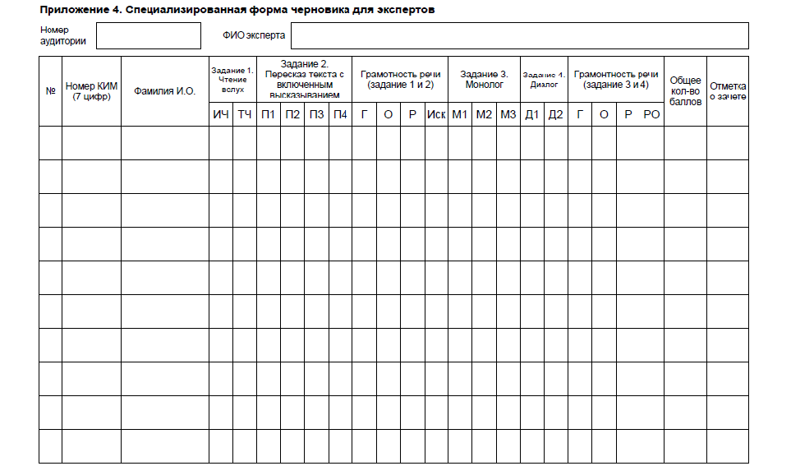
Специализированная форма черновика для эксперта
Для внесения баллов за ответы участников ИС-9

Slide 24
Общие сведения о проведении ИС-9
Оценка выполнения заданий итогового собеседования осуществляется в соответствии с одним из следующих вариантов:
первый вариант: экспертом непосредственно в процессе ответа участника по специально разработанным критериям по системе «зачет/незачет». При этом повторно прослушиваются и оцениваются записи ответов отдельных участников (при необходимости) на ПО «Автономная станция прослушивания»;
второй вариант: экспертом после окончания проведения итогового собеседования по специально разработанным критериям по системе «зачет/незачет» на ПО «Автономная станция прослушивания».
Зачёт выставляется участникам, набравшим не менее 10 баллов.
В ОО может быть выбран любой из двух предложенных вариантов, либо использованы оба варианта.

Slide 25
Критерии для экспертов по ис-9
Критерии для экспертов являются общими для всех вариантов и размещаются на официальном сайте ФГБНУ «ФИПИ» в разделе «ОГЭ и ГВЭ-9» (вкладка «Демоверсии, спецификации, кодификаторы», «Русский язык», «Ру-итоговое собеседование»).
Не позднее чем за сутки до проведения ИС-9 технический специалист получает с официального сайта ФГБНОУ «ФИПИ» и тиражирует в необходимом количестве критерии оценивания для экспертов.

Slide 26
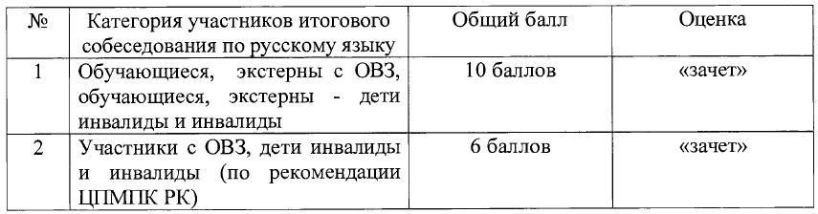
информация для экспертов по ис-9
Приказ МОН РК №138 от 11.02.2019г.
«Об определении минимального количества баллов, полученных обучающимися, экстернами с ОВЗ, обучающимися, экстернами – детьми инвалидами и инвалидами, за итоговое собеседование по русскому языку для выставления оценки «зачет».
По Протоколу ГЭК №4 от 08.02.2019г. МОН РК – п.3. О применении минимального количества баллов для получения оценки «зачет» за итоговое собеседование по русскому языку.
4 обучающихся ОО г. Элисты. (СОШ №4, СОШ №18, СОШ №20)

Slide 27
Общие сведения о проведении иС-9
Эксперт не должен вмешиваться в беседу участника и экзаменатора-собеседника!
Если эксперт находится в аудитории проведения итогового собеседования, его рабочее место рекомендуется определить в той части учебного кабинета, в которой участник итогового собеседования зрительно не сможет наблюдать (и, соответственно, отвлекаться) на процесс оценивания итогового собеседования.

Slide 28
Завершение ИС-9
После окончания итогового собеседования в аудитории эксперт пересчитывает бланки итогового собеседования, черновики для внесения первичной информации по оцениванию участника итогового собеседования, упаковывает их в отдельные файл-пакеты и передает экзаменатору-собеседнику.
Экзаменатор-собеседник передает ответственному организатору образовательной организации в Штабе:
- материалы, использованные для проведения итогового собеседования;
- бланки итогового собеседования;
- черновики для внесения первичной информации по оцениванию ответов участника итогового собеседования (специализированная форма черновика для эксперта);
- ведомость учета проведения итогового собеседования в аудитории.
По завершении участниками сдачи итогового собеседования технический специалист выключает аудиозапись ответов участников, сохраняет ее в каждой аудитории проведения и копирует на съемный электронный накопитель для последующей передачи ответственному организатору образовательной организации.

Slide 29
Сохранение аудиозаписей
ПО «Автономная станция записи»
Наименование папки с файлами аудиозаписей ответов участников должно содержать дату проведения итогового собеседования, номер аудитории, код ОО.
Пример: Наименование папки 13.03.2019_0001_101001
В папке: 1) аудио-файлы участников;
2) ведомость экспорта аудиозаписей участников экзамена;
3)тестовая аудиозапись (TestAudio.part);
4) потоковая аудиозапись участников в аудитории;
5) ведомость сдачи экзамена участниками в потоковой аудиозаписи.

Slide 30
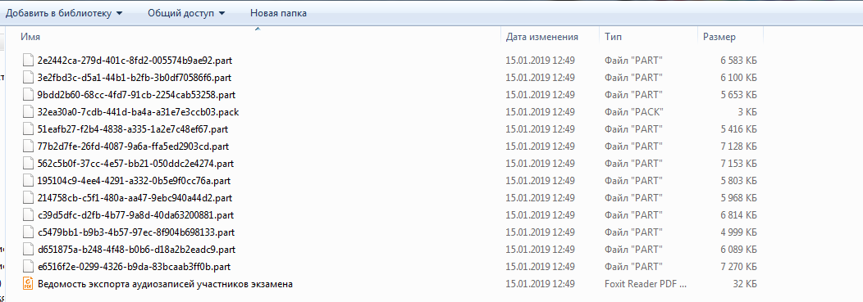
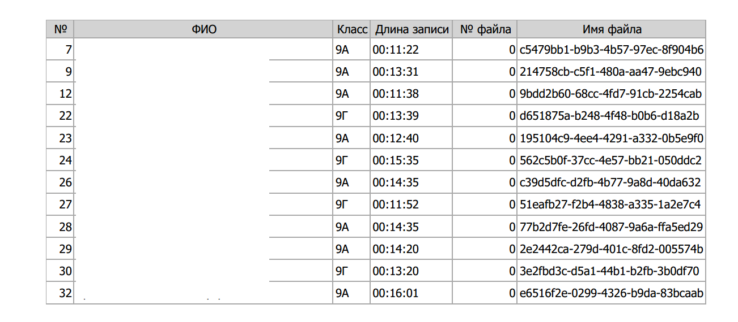
Аудиозаписи участников

Slide 31
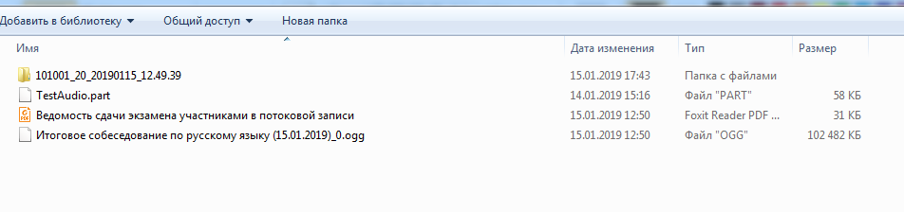
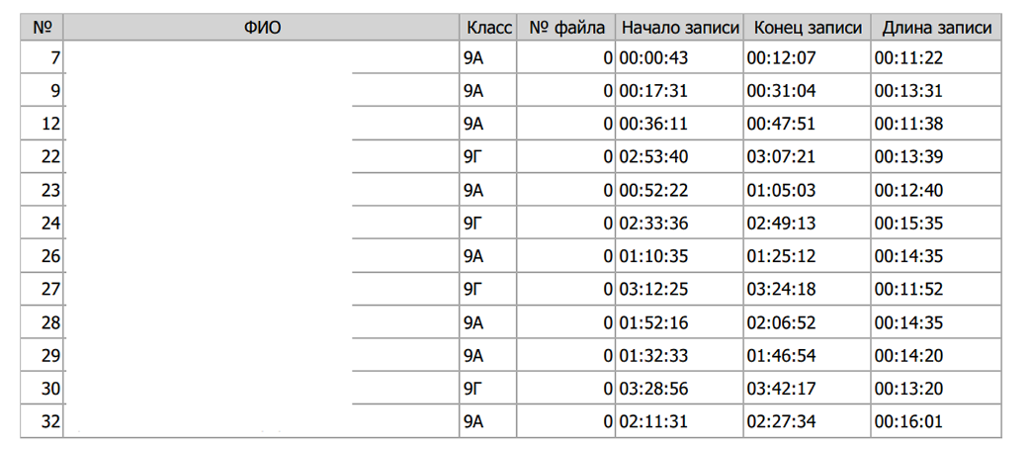
Тестовая аудиозапись

Slide 32
Передача материалов ИС - 9 в РЦОИ
Ответственный организатор образовательной организации г. Элисты/Муниципальный координатор направляет в РЦОИ:
- запечатанные бланки итогового собеседования в ВДП;
- черновики для внесения первичной информации по оцениванию ответов участника итогового собеседования (ИС-04. Специализированная форма черновика для эксперта);
- ведомость учета проведения итогового собеседования в аудитории (ИС-02);
- списки участников итогового собеседования (ИС-01);
- аудио-файлы с записями ответов участников итогового собеседования на флеш-носителе.

Slide 33
Передача материалов ИС-9 в РЦОИ
Дата | Перечень материалов по итоговому собеседованию | Количество материалов из ОО
13.03.2019г.-18.03.2019г. | 1) ВДП с бланками итогового собеседования | по факту
 | 2) ИС-01.Список участников | по факту
 | 3) ИС-02.Ведомость учета проведения ИС-9 в аудитории | по факту
 | 4) Специализированная форма черновика для эксперта | по факту
 | 5) Аудио-файлы с записями ответов участников ИС (на флеш-носителе) | по количеству аудиторий

Slide 34
Бланк итогового собеседования
Заполняется участником
Экзаменатор-собеседник контролирует внесение участником регистрационных сведений и подписи в бланк ИС
Заполняется экзаменатором-
собеседником, если

Slide 35
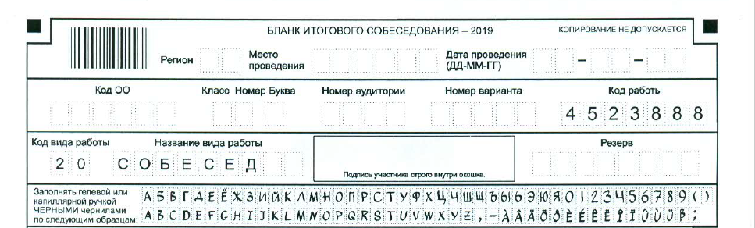
Не заполнять

Slide 36
Специализированная форма черновика для эксперта
Код работы
Для внесения баллов за ответы участников ИС-9

Slide 37
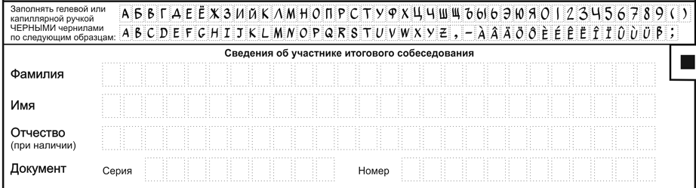

Slide 38
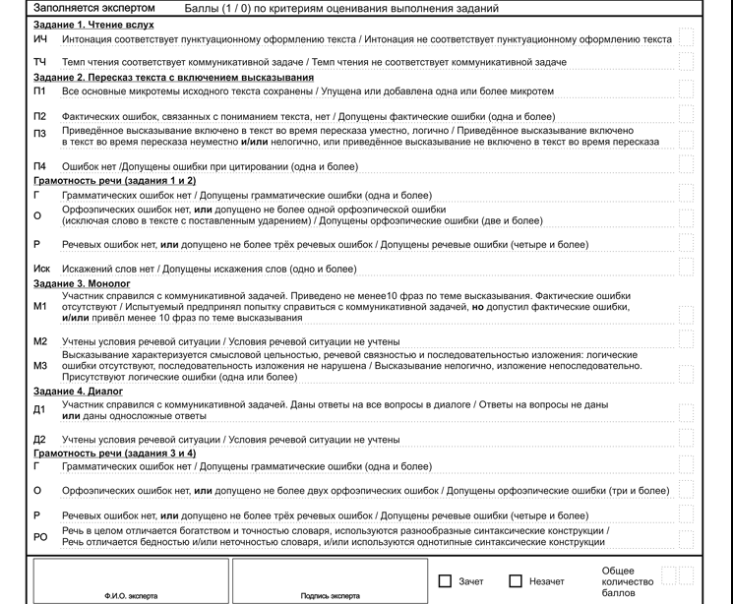
Заполняется
экспертом

Slide 39
Упаковка Бланков ИС-9
В один файл-пакет - бланки ИС-9 первой аудитории.
В один файл-пакет – бланки ИС-9 второй аудитории.
…………………………………………………………
В Штабе - один возвратный доставочный пакет – все файлы-пакеты.

Slide 40
1 0 1 0 0 1
МБОУ «ЭЛ»
0 8
2 0
С О Б Е С Е Д
1 3 0 3 2 0 1 9
9 9
0 9 9
Подпись
Ф.И.О.

Slide 41
Инструктивные и методические материалы
Инструктивные материалы для работников ПП итогового собеседования по русскому языку в 9-х классах
cайт БУ РК «ЦОКО» –http://www.coko08.ru
Демоверсии КИМ, критерии оценивания и спецификации по итоговому собеседованию по русскому языку в 9-х классах
http://www.fipi.ru (www.coko08.ru)
Рекомендации по организации и проведению итогового собеседования для органов исполнительной власти субъектов Российской Федерации, осуществляющих государственное управление в сфере образования (Автоматизированная обработка бланков)

Slide 42
контакты
ГОРЯЧАЯ ЛИНИЯ БУ РК «ЦОКО»
РЦОИ:
Телефоны: 8 (847) 22 3 – 90 – 90
E-mail: coko08@mail.ru

